Slide 1








مدرسة الخالدية – الحلقة الثالثة بنين – الشرقية
العلوم | الصف التاسع العام
تدوير المادة
الحصة الرابعة: دورة الفوسفور
الوحدة الأولى: مبادئ علم البيئة | القسم الثالث
الحصة 4 من 4 • الخميس 24/9/2026
لغز اليوم: عنصرٌ في عظامك وأسنانك وDNA… لا يمرّ بالهواء أبدًا! فكيف وصل إليك؟
بالميثاق نبلغ الآفاق
Notes:
رحّب بالطلاب. جهّز قبل الحصة: جدول المقارنة بين الدورات الأربع مطبوعًا (نسخة لكل مجموعة)، وورقة مخطط دورة الفوسفور بفراغاتها، وبطاقات الخروج.

Slide 2







قيمٌ نعيشها في حصتنا اليوم… بالميثاق نبلغ الآفاق
الميثاق الوطني للتعليم
★ قيمة اليوم
روح المبادرة والمثابرة
الإبداع
التنظيم الذاتي والانضباط
نبادر بالسؤال: من أين جاء الفوسفور في عظامنا؟
نصمّم حلولًا مبتكرة تحمي بحارنا من المدّ الأحمر.
ننجز جدول المقارنة في الوقت المحدد بتوزيع الأدوار.
★ قيمة اليوم
التعلم المستمر
التفكير النقدي
العمل الجماعي
نربط ما تعلمناه بغذائنا وبحماية بحار الإمارات.
نقوّم الحلول بالأدلة قبل أن نختار أفضلها.
نتعاون لنكمل الصورة الكاملة لدورات المادة.
Notes:
قيمتا اليوم: التنظيم الذاتي والانضباط (إنجاز جدول المقارنة في وقته)، والتعلم المستمر (ربط الدرس بغذائنا وبيئتنا).

Slide 3
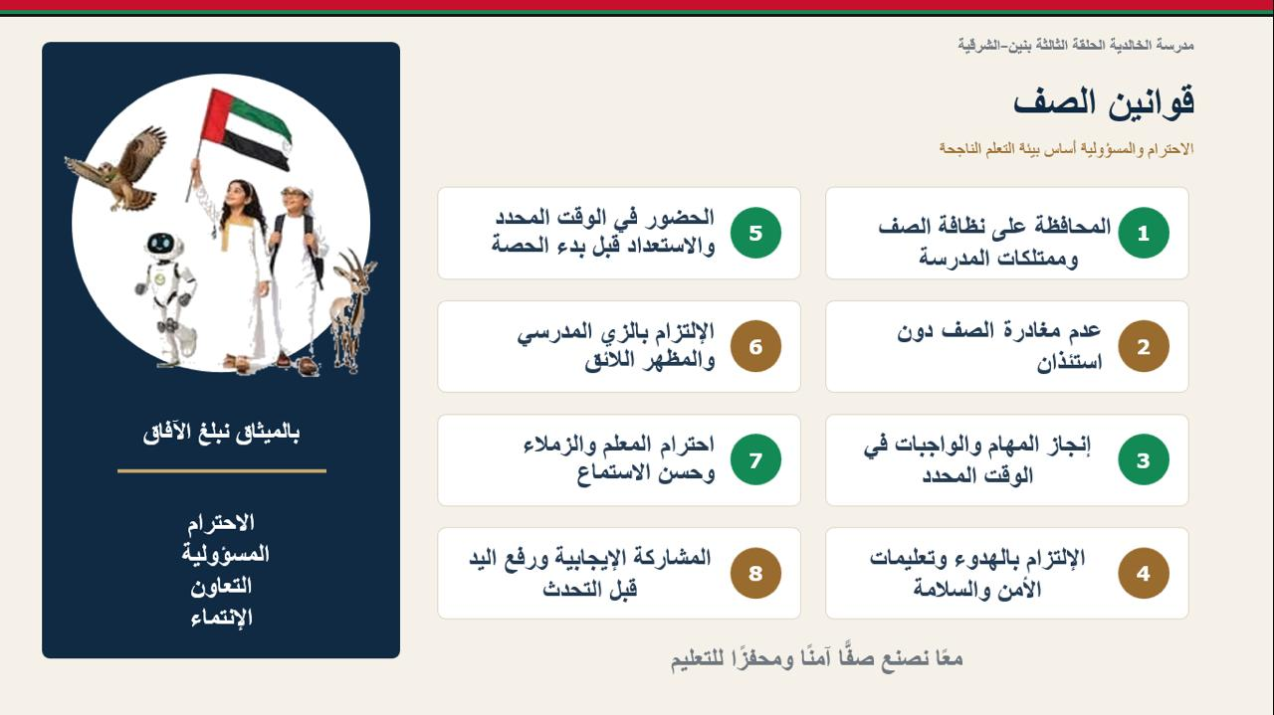
Notes:
ذكّر بقوانين الصف بسرعة.

Slide 4
تتنافس المجموعات اليوم على خمسة أوسمة
أوسمة أبطال الميثاق
وسام مها
وسام شاهين
وسام فاهم
وسام أحمد
وسام حصة
لأفضل حلٍّ بيئي مستدام
لمن يتحدّى نفسه في سؤال التحدّي
للفكرة المبتكرة والسؤال الذكي
للالتزام بالوقت والانضباط
لأفضل تعاونٍ وعملٍ بروح الفريق
في نهاية الحصة نعلن المجموعات الفائزة بالأوسمة ★
Notes:
ذكّر بالأوسمة الخمسة، ونبّه إلى أن اليوم هو الحصة الأخيرة في الدرس: ستُعلن نتيجة المنافسة الأسبوعية.

Slide 5



الأولى: مبادئ علم البيئة
تدوير المادة – دورة الفوسفور
24/9/2026
الخميس
أحمد: تذكّروا رحلة النيتروجين!
ماذا تتذكّر من حصة الأمس؟
تقويم قبلي
الدورة الفسفورية
1
المقارنة بين الدورات
2
لا تستطيع معظم الكائنات الحية استخدام غاز النيتروجين من الهواء مباشرة.
صح
1
أثر الإنسان والحلول
3
تعيد البكتيريا المثبّتة للنيتروجين غاز النيتروجين إلى الغلاف الجوي.
خطأ
2
يؤدي الإفراط في استخدام الأسمدة إلى تكاثر هائل للطحالب في المسطحات المائية.
صح
3
صح أم خطأ؟
Notes:
الإجابات: 1) صح 2) خطأ – بكتيريا إزالة النيتروجين هي التي تعيده إلى الغلاف الجوي 3) صح. اربط العبارة 3 بما سنتعلمه اليوم: الفوسفور أيضًا يسبب تكاثر الطحالب.

Slide 6




الأولى: مبادئ علم البيئة
تدوير المادة – دورة الفوسفور
24/9/2026
الخميس
فاهم: لغز العظام… من يحلّه؟
لغز: الفوسفور في عظامك… فمن أين جاء؟
التهيئة الحافزة
الدورة الفسفورية
1
المقارنة بين الدورات
2
العظام
الأسنان
يحتاج جسمك إلى الفوسفور ليبني العظام والأسنان وDNA وجزيء الطاقة ATP…
لكنّ الفوسفور لا يوجد غازًا في الهواء أبدًا!
أثر الإنسان والحلول
3
P
فمن أين جاء الفوسفور الموجود في عظامك؟
الفوسفور
شربتُه
أكلتُه
تنفّستُه
صوّتوا الآن… وسنكتشف الإجابة في الناتج الأول!
DNA
جزيء الطاقة ATP
Notes:
تقويم قبلي بالتصويت (رفع الأيدي). لا تحسم الإجابة الآن. الإجابة الأدق: «أكلتُه» – يمتص النبات الفوسفات من التربة، ثم ينتقل إلى الحيوان فالإنسان عبر الغذاء (مثل الحليب ومشتقاته والأسماك والبقوليات). ماء الشرب قد يحتوي كميات قليلة جدًا من الفوسفات. سنتحقق من ذلك في الفيديو والقراءة.

Slide 7
الأولى: مبادئ علم البيئة
تدوير المادة – دورة الفوسفور
24/9/2026
الخميس
ماذا تتوقعون أن نتعلم اليوم؟
هدف الحصة ونواتج التعلم
نكتشفه معًا…
؟
أحمد: من اللغز… استنتجوا هدفنا اليوم، ثم لنتحقق منه معًا!
نكتشفه معًا…
؟
نكتشفه معًا…
؟
هدف الحصة: يستكشف الطالب كيف ينتقل الفوسفور بين الصخور والتربة والماء والكائنات الحية، ويقارن بين دورات المادة، ويقوّم أثر الإنسان في توازنها.
3. يقوّم أثر الأنشطة البشرية في دورات المادة (الإثراء الغذائي والمدّ الأحمر)، ويقترح حلولًا مناسبة.
2. يقارن بين دورات الماء والكربون والنيتروجين والفوسفور من حيث المخازن والعمليات ودور الكائنات الحية.
1. يصف كيفية انتقال الفوسفور عبر الأجزاء الحيوية وغير الحيوية في دورتيه قصيرة المدى وطويلة المدى.
تقويم
تحليل
فهم
Notes:
اسأل: «من خلال التهيئة، ماذا تتوقعون أن نتعلم اليوم؟» استمع لتوقعات 2–3 طلاب، ثم اضغط لإظهار الهدف، ثم اضغط مرة أخرى لإظهار النواتج. اقرأ كل ناتج واطلب من طالب أن يشرحه بلغته. تبقى النواتج ظاهرة في لوحة «نواتج التعلم» طوال الحصة، ويشير السهم الأحمر على هرم بلوم إلى مستوى كل نشاط.

Slide 8
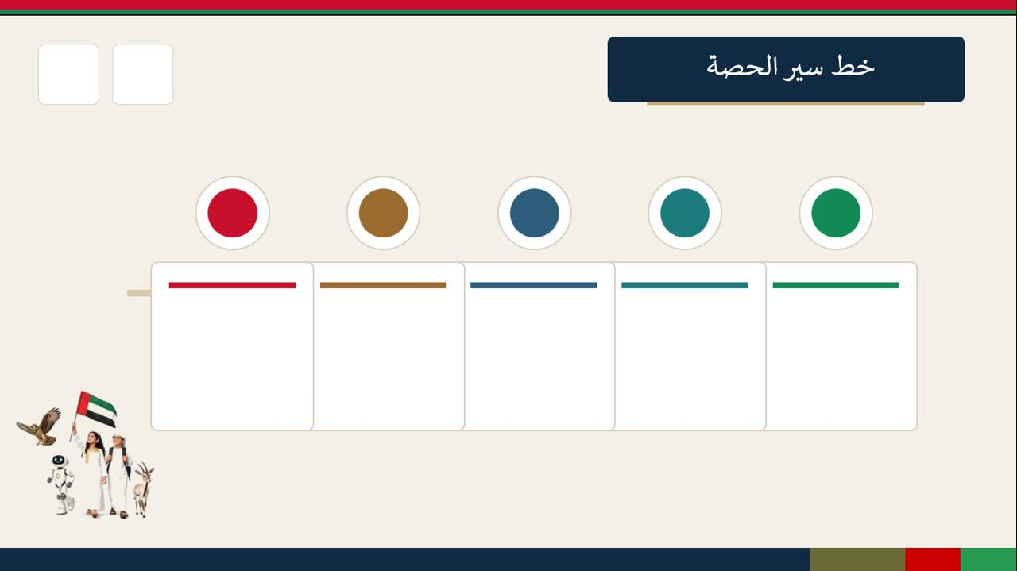


45
دقيقة
3
2
1
الختام
الناتج الثالث
الناتج الثاني
الناتج الأول
التهيئة والأهداف
6 دقائق
10 دقائق
10 دقائق
12 دقيقة
7 دقائق
الخلاصة، التقويم الذاتي، بطاقة الخروج
المدّ الأحمر: نجرّب الحلول في المختبر ونقوّمها
نقارن بين الدورات ونفرزها في المختبر
الدورة الفسفورية ومختبر آلة الزمن
لغز الفوسفور في أجسامنا، التقويم القبلي، الهدف والمفردات
لكل نشاط مؤقّت زمني… نلتزم بالوقت لنحقق نواتج التعلم
Notes:
اعرض خط سير الحصة سريعًا.

Slide 9
الأولى: مبادئ علم البيئة
تدوير المادة – دورة الفوسفور
24/9/2026
الخميس
حصة: توقّعوا المعنى قبل أن يظهر!
مفردات الحصة
مفردات الدرس
الدورة الفسفورية
1
المقارنة بين الدورات
2
التجوية والتعرية Weathering & Erosion
الفوسفات Phosphate
أثر الإنسان والحلول
3
تفتّت الصخور ونقل فتاتها بفعل الماء والرياح، فيتحرّر الفوسفور منها ببطء.
الصورة التي يوجد عليها الفوسفور في الصخور والتربة والماء، وتمتصها النباتات ذائبةً في الماء.
الإثراء الغذائي Eutrophication
الرواسب Sediments
زيادة المواد المغذية (كالفوسفور والنيتروجين) في المسطح المائي، فتتكاثر الطحالب تكاثرًا هائلًا.
طبقات من الفتات والأصداف والبقايا تتراكم في قاع المسطحات المائية، وتتحوّل مع الزمن إلى صخور.
Notes:
مفردات داعمة لفهم الدورة الفسفورية وأثر الإنسان. اطلب من المجموعات توقّع المعنى قبل الضغط على المصطلح. راجع سريعًا مصطلحات الدرس الرسمية: المادة، المادة المغذية، الدورة الجيوكيميائية الحيوية، تثبيت النيتروجين، إزالة النيتروجين.

Slide 10
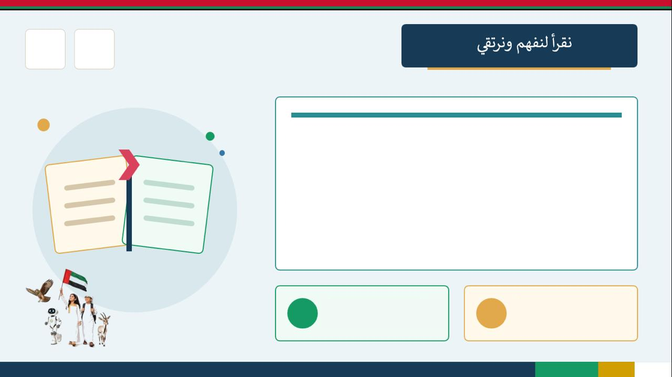

حصة: اقرؤوا الفقرة في المجموعة، ثم أجيبوا عن السؤالين
الدورة الفسفورية – من كتاب الطالب
الفوسفور عنصر ضروري لنمو الكائنات الحية وتطورها. في الدورة قصيرة المدى، ينتقل فوسفور الفوسفات الذائب في المياه من التربة إلى المنتجات، ومنها إلى المستهلكات. وعندما تموت الكائنات الحية أو تُخرج فضلاتها، تعيد المحللات الفوسفور إلى التربة حيث يمكن استخدامه مرة أخرى. وينتقل الفوسفور إلى الدورة طويلة المدى من خلال الهطول والترسيب لتكوين الصخور، ثم تضيفه تجوية الصخور أو تعريتها ببطء إلى الدورة. ولأن الفوسفات يوجد بكميات قليلة في التربة والمياه، يُعدّ الفوسفور عاملًا يحدّ من نمو المنتجات.
تعيد الفوسفور من الكائنات الميتة والفضلات إلى التربة ليُستخدم من جديد.
لأن الفوسفات يوجد بكميات قليلة في التربة والمياه.
ما دور المحللات في الدورة الفسفورية؟
لماذا يُعدّ الفوسفور عاملًا يحدّ من نمو المنتجات؟
1
2
Notes:
بداية الناتج الأول. استراتيجية القراءة: النمذجة (كتاب المعلم) – اقرأ جملة بصوت مرتفع ثم توقّف للتحقق من الفهم. اضغط على الرقم لإظهار الإجابة. عُد إلى لغز التهيئة: الفوسفور وصل إلى عظامنا عبر الغذاء (التربة ← المنتجات ← المستهلكات).

Slide 11
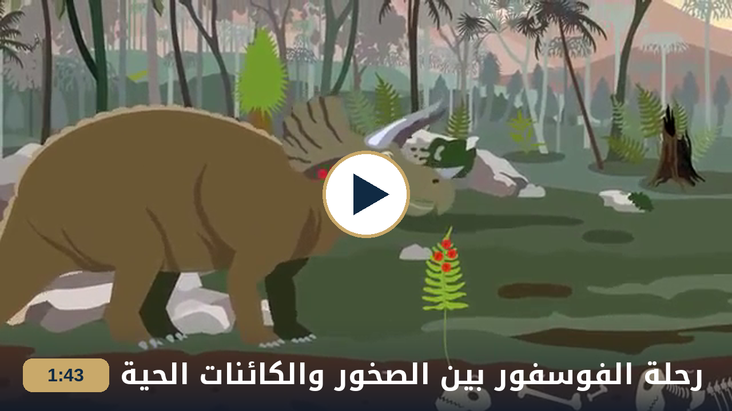

الأولى: مبادئ علم البيئة
تدوير المادة – دورة الفوسفور
24/9/2026
الخميس
شاهد: رحلة ذرة الفوسفور
الناتج الأول
الدورة الفسفورية
1
المقارنة بين الدورات
2
أثر الإنسان والحلول
3
أثناء المشاهدة:
1) كيف يدخل الفوسفور إلى أجسام الحيوانات؟
2) كيف يصل الفوسفور إلى قاع المحيط؟
3) كيف يعود من الصخور إلى التربة؟
Notes:
فيديو مقتطع (1:43) بتعليق عربي. أوقفه عند الدقيقة 0:36 (نهاية الدورة القصيرة على اليابسة) واسأل: ماذا يحدث للفوسفور عندما يموت الكائن الحي؟ ثم أكمل. الإجابات: 1) بأكل النباتات أو حيوانات أخرى. 2) ينجرف مع جريان المياه إلى المحيط ويترسّب في القاع. 3) يتحوّل قاع المحيط إلى يابسة عبر ملايين السنين، ثم تتعرض الصخور للتجوية فيتحرّر الفوسفور.

Slide 12
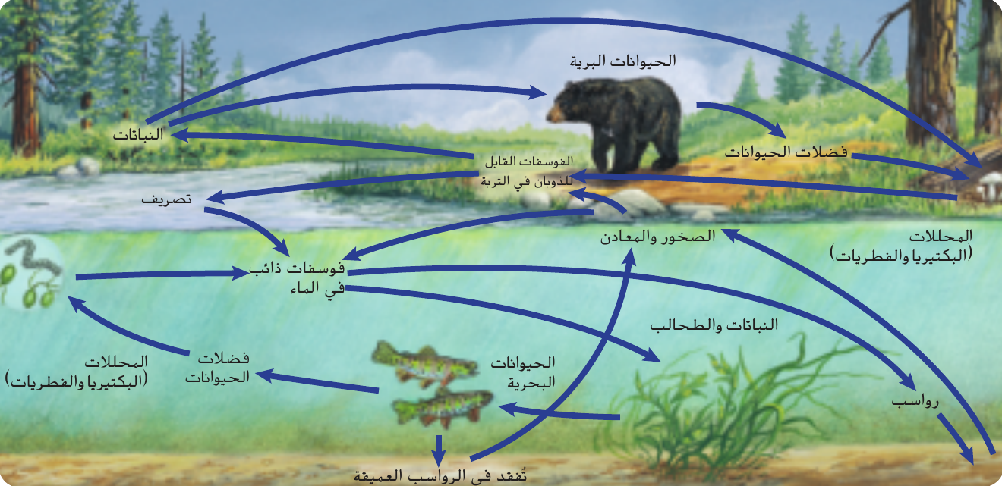


الأولى: مبادئ علم البيئة
تدوير المادة – دورة الفوسفور
24/9/2026
الخميس
فاهم: الصخور هي المخزن الرئيس!
للفوسفور دورتان: قصيرة وطويلة المدى
الناتج الأول
الدورة الفسفورية
1
المقارنة بين الدورات
2
الدورة قصيرة المدى
أثر الإنسان والحلول
3
التربة والماء ← المنتجات ← المستهلكات
← الموت والفضلات ← المحللات ← التربة
الدورة طويلة المدى
الترسيب في القاع ← صخور ← يابسة جديدة
← التجوية والتعرية ← فوسفات في التربة
(عبر ملايين السنين)
الشكل 21: للفوسفور دورة قصيرة المدى وأخرى طويلة المدى
الرابط بين الدورتين: ينتقل الفوسفور إلى الدورة طويلة المدى بالهطول والترسيب، ويعود إلى القصيرة بالتجوية والتعرية.
Notes:
تتبّع مع الطلاب الأسهم في الشكل 21: على اليابسة (النباتات ← الحيوانات البرية ← الفضلات ← المحللات ← الفوسفات القابل للذوبان في التربة) وفي الماء (الفوسفات الذائب ← الطحالب والنباتات المائية ← الحيوانات البحرية ← الرواسب العميقة). أكّد أن الفوسفور لا يمرّ بالغلاف الجوي، وأن الصخور والرواسب مخزنه الرئيس. تمايز: اطلب من الطلاب فوق المستوى توقّع أثر زيادة التجوية في كمية الفوسفور المتاحة.

Slide 13
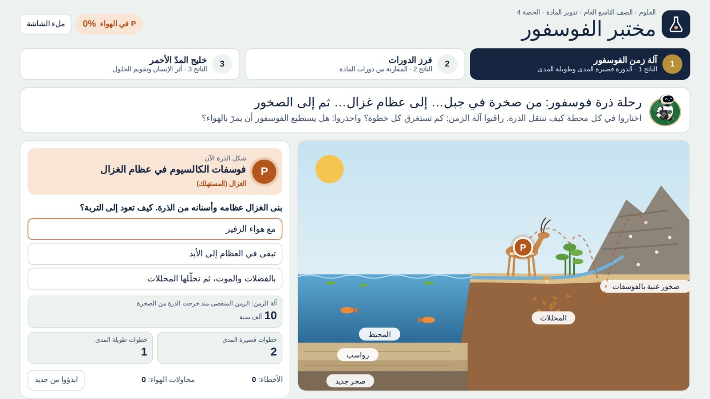


الأولى: مبادئ علم البيئة
تدوير المادة – دورة الفوسفور
24/9/2026
الخميس
المحطة 1: آلة زمن الفوسفور
المختبر الافتراضي
الدورة الفسفورية
1
المقارنة بين الدورات
2
مهمة المجموعة
1) حرّكوا الذرة من الصخرة خطوة خطوة.
2) راقبوا آلة الزمن: أيام أم ملايين السنين؟
3) احذروا فخّ الهواء!
أثر الإنسان والحلول
3
فاهم: هل يطير الفوسفور؟ جرّبوا!
امسحوا الرمز للدخول
ورقة العمل: القسم 1
◄ افتحوا المحطة 1 في مختبر الفوسفور
Notes:
المختبر الافتراضي – المحطة 1 (3 دقائق، تطبيق). الترتيب الصحيح: تجوية الصخرة وتعريتها (آلاف السنين) ← امتصاص الجذور للفوسفات الذائب (أيام) ← التغذّي: الغزال يأكل النبات (أيام) ← الموت والتحلّل (سنوات) ← [الدورة القصيرة: امتصاص النبات من جديد] ← الجريان إلى المحيط ← الترسيب في القاع (آلاف السنين) ← تكوّن صخر جديد (ملايين السنين) ← تكوّن الجبال. كل خيار يجعل الفوسفور يمرّ بالهواء يُرفض ويظهر شريط «الفوسفور لا يمرّ بالهواء!». اسأل: لماذا الدورة الطويلة أبطأ بكثير؟ هذا يمهّد لتقويم الناتج الأول (مخطط الدورة) ولسؤال بطاقة الخروج (رحلة ذرة من صخرة إلى عظام غزال).

Slide 14

الأولى: مبادئ علم البيئة
تدوير المادة – دورة الفوسفور
24/9/2026
الخميس
تقويم الناتج الأول: أكملوا مخطط دورة الفوسفور
تقويم الناتج الأول
الدورة الفسفورية
1
(2) ؟
المقارنة بين الدورات
الرواسب
المحيطات والبحيرات والأنهار
النباتات والحيوانات
2
أثر الإنسان والحلول
3
امتصاص
التربة والمياه الجوفية
الدورة طويلة المدى
موت وفضلات
تجوية وتعرية
(3) ؟
صخر جديد
تكوّن الجبال
(1) ؟
المحللات
أكملوا الفراغات في ورقة العمل
الدورة قصيرة المدى
تحدّي شاهين ■: لو تعرّضت صخور غنية بالفوسفور في جبلٍ ما للتجوية، فماذا يحدث لكمية الفوسفور في الوادي المجاور؟ وما أثر ذلك في النباتات؟
Notes:
تقويم تعاوني للناتج الأول (المخطط مقتبس من أسئلة تقويم الوحدة). اضغط على كل فراغ لإظهار إجابته: (1) المحللات (2) الرواسب (3) صخر جديد. تحدّي شاهين: تزداد كمية الفوسفات في تربة الوادي ومياهه، فيزداد نمو النباتات وترتفع إنتاجية الحيوانات التي تتغذى عليها. لأصحاب الهمم: ورقة مخطط مع بنك كلمات للفراغات الثلاثة.

Slide 15
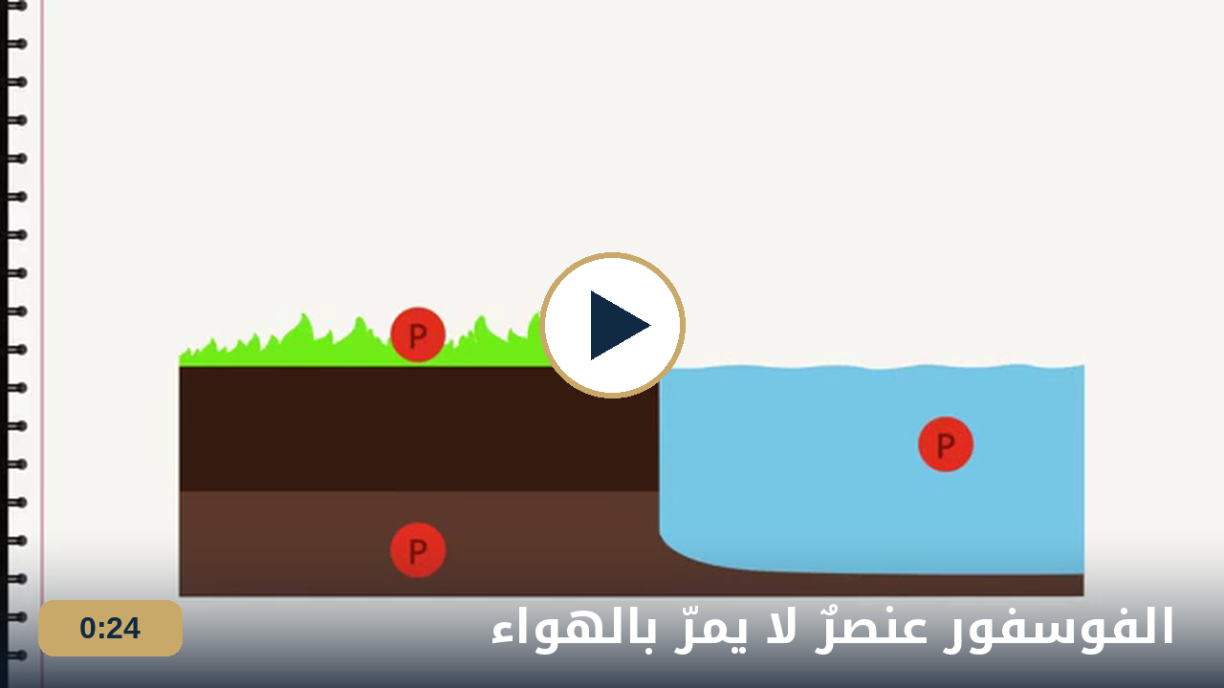
الأولى: مبادئ علم البيئة
تدوير المادة – دورة الفوسفور
24/9/2026
الخميس
فاهم: الجواب في الصخور… لا في الهواء!
شاهد: ما الذي يميّز دورة الفوسفور؟
الناتج الثاني
الدورة الفسفورية
1
المقارنة بين الدورات
2
أثر الإنسان والحلول
3
أثناء المشاهدة:
1) أيّ الدورات لها مرحلة في الهواء؟
2) أين يتحرك الفوسفور بدلًا من الهواء؟
3) لماذا يضطرب توازن دورة الفوسفور بسهولة؟
Notes:
فيديو قصير (24 ثانية) بتعليق عربي. الإجابات: 1) دورتا الكربون والنيتروجين (ودورة الماء أيضًا ببخار الماء). 2) عبر التربة والماء وطبقات الصخور. 3) لأنه لا يمرّ بالهواء، فحركته بطيئة وكمياته المتاحة قليلة؛ لذا يختلّ توازنه بسهولة. بداية الناتج الثاني: المقارنة بين الدورات.

Slide 16



الأولى: مبادئ علم البيئة
تدوير المادة – دورة الفوسفور
24/9/2026
الخميس
حصة: وزّعوا الأدوار… وأكملوا الجدول!
نقارن بين الدورات الأربع
الناتج الثاني
الدورة الفسفورية
1
المقارنة بين الدورات
دور الكائنات الحية
عمليات رئيسة
مخازن مهمة
مرحلة في الغلاف الجوي؟
الدورة
2
أثر الإنسان والحلول
3
تطلق النباتات بخار الماء بالنتح
التبخّر، والتكاثف، والهطول، والجريان
المحيطات، والجليد، والمياه الجوفية
نعم: بخار الماء
الماء
تمتص المنتجات ₂CO، وتطلقه الكائنات بالتنفس
البناء الضوئي، والتنفس الخلوي، والاحتراق
الغلاف الجوي، والمحيطات، والصخور الكلسية، والوقود الأحفوري
نعم: ₂ COو₂O
الكربون والأكسجين
أكملوا الجدول المطبوع في المجموعة
تثبّته البكتيريا من الهواء، وتعيده إليه
التثبيت، والنترتة، وإزالة النيتروجين
الغلاف الجوي، والتربة
نعم: غاز ₂N (نحو 78% من الهواء)
النيتروجين
تمتص المنتجات الفوسفات، وتعيده المحللات إلى التربة
التجوية، والامتصاص، والتحلل، والترسيب
الصخور، والرواسب
لا
الفوسفور
Notes:
نشاط تعاوني (5 دقائق): توزّع كل مجموعة الأدوار وتكمل جدولًا مطبوعًا بالأعمدة نفسها، مستعينة بالأشكال 17 و18 و20 و21 في كتاب الطالب (التقويم التكويني في كتاب المعلم). بعد انتهاء الوقت اضغط لإظهار الإجابات صفًّا صفًّا، واطلب من المجموعات تصحيح جداولها. السؤال المحوري: ما الذي تنفرد به دورة الفوسفور؟ (لا مرحلة غازية؛ مخزنها الرئيس الصخور). تمايز: جدول مكتمل جزئيًا لمن يحتاج إلى دعم.

Slide 17
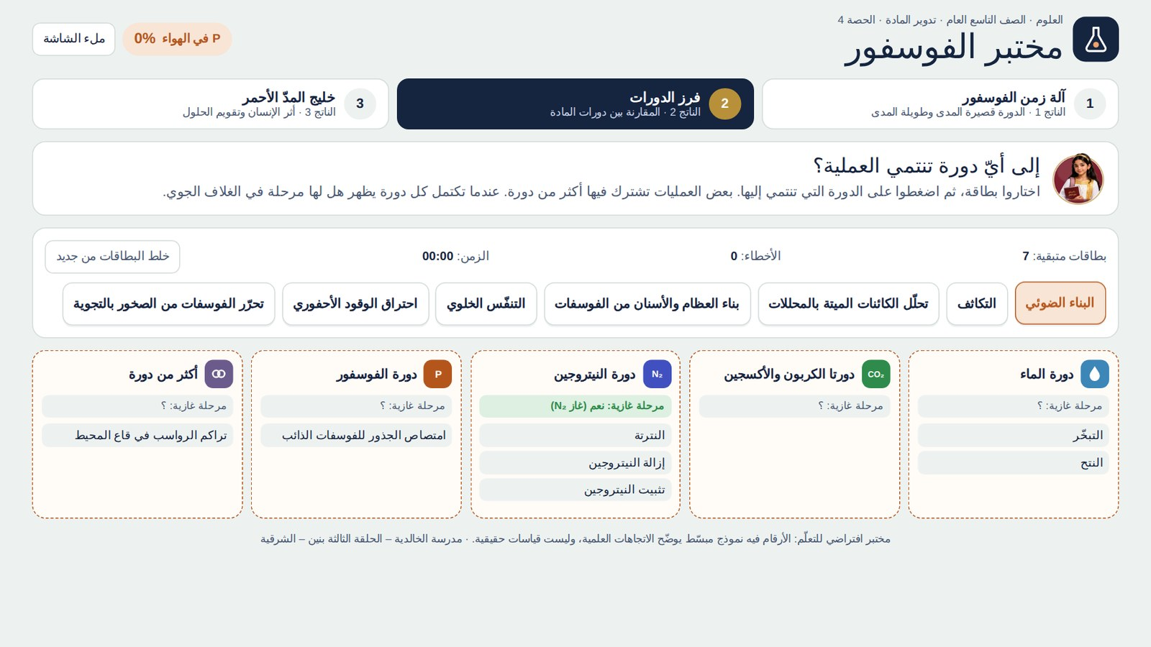


الأولى: مبادئ علم البيئة
تدوير المادة – دورة الفوسفور
24/9/2026
الخميس
المحطة 2: فرز الدورات… سباق المجموعات
المختبر الافتراضي
الدورة الفسفورية
1
المقارنة بين الدورات
2
مهمة المجموعة
1) تتناوب المجموعات: كل مجموعة تصنّف بطاقتين.
2) عند اكتمال كل دورة يظهر: هل لها مرحلة غازية؟
3) أيّ دورة تنفرد بلا مرحلة غازية؟
أثر الإنسان والحلول
3
حصة: بعض العمليات لأكثر من دورة!
امسحوا الرمز للدخول
ورقة العمل: القسم 2
◄ افتحوا المحطة 2 في مختبر الفوسفور
Notes:
المختبر الافتراضي – المحطة 2 (3 دقائق، تحليل). 14 بطاقة تُصنّف في 5 صناديق: الماء (التبخّر، التكاثف، النتح)، الكربون والأكسجين (البناء الضوئي، التنفس الخلوي، احتراق الوقود الأحفوري)، النيتروجين (التثبيت، النترتة، الإزالة)، الفوسفور (تحرّر الفوسفات بالتجوية، امتصاص الجذور للفوسفات، بناء العظام والأسنان)، أكثر من دورة (التحلّل بالمحللات، تراكم الرواسب في قاع المحيط). عند اكتمال كل صندوق يظهر سطر «مرحلة غازية»، وتظهر «لا توجد!» للفوسفور فقط. بعدها سؤال TIMSS داخل المختبر، ثم شريحة تقويم الناتج الثاني.

Slide 18
الأولى: مبادئ علم البيئة
تدوير المادة – دورة الفوسفور
24/9/2026
الخميس
تقويم الناتج الثاني: إلى أيّ دورة تنتمي العملية؟
تقويم الناتج الثاني
الدورة الفسفورية
1
المقارنة بين الدورات
النيتروجين
تثبيت النيتروجين
2
الماء
النتح
1
2
أثر الإنسان والحلول
3
الكربون والأكسجين
البناء الضوئي
4
الفوسفور
تحرّر الفوسفات من الصخور بالتجوية
3
الماء
التكاثف
6
النيتروجين
إزالة النيتروجين
5
أكثر من دورة
تحلّل الكائنات الميتة بفعل المحللات
8
الكربون والفوسفور
تراكم الرواسب في قاع المحيط
7
تشاوروا في المجموعة
سؤال بنمط TIMSS: أيّ الدورات الآتية لا تتضمن مرحلة غازية في الغلاف الجوي؟
▲
د) دورة الفوسفور
ج) دورة النيتروجين
ب) دورة الكربون
أ) دورة الماء
✓
✗
✗
✗
Notes:
تقويم تعاوني للناتج الثاني. اضغط على رقم العملية لإظهار دورتها. 7) الرواسب تحبس الكربون (الأصداف والصخور الكلسية) والفوسفور معًا. 8) التحلل يعيد الكربون (CO₂) والنيتروجين (الأمونيا) والفوسفور (الفوسفات) إلى البيئة. سؤال TIMSS: (د) دورة الفوسفور. تحدٍّ إضافي شفهي (مراجعة القسم): قارن وقابل بين دورتين من اختيارك.

Slide 19
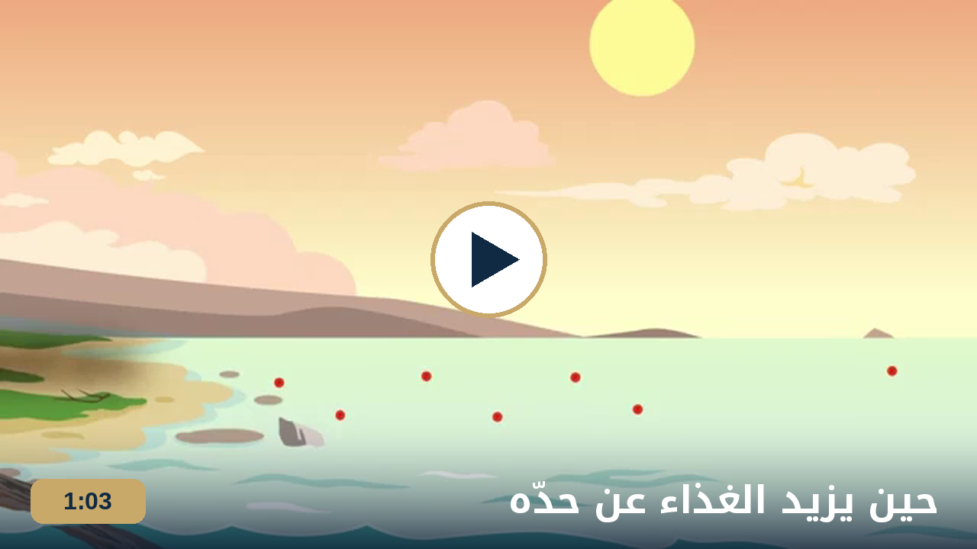
الأولى: مبادئ علم البيئة
تدوير المادة – دورة الفوسفور
24/9/2026
الخميس
مها: ماذا يحدث لبحارنا؟
شاهد: حين يزيد الغذاء عن حدّه
الناتج الثالث
الدورة الفسفورية
1
المقارنة بين الدورات
2
أثر الإنسان والحلول
3
أثناء المشاهدة:
1) لماذا ينجرف الفوسفور من الحقول إلى المياه؟
2) ما الإثراء الغذائي؟ وإلامَ يؤدي؟
3) ما الحلول التي يقترحها الفيديو؟
Notes:
فيديو مقتطع (1:03) بتعليق عربي. الإجابات: 1) لأن المزارعين يضيفون فوسفورًا زائدًا ويُزال النبات كاملًا عند الحصاد، فتنجرف الكميات الزائدة مع المياه. 2) زيادة المغذيات في المياه، وتؤدي إلى إفراط نمو الطحالب (انتشار الطحالب) وبعضها سام. 3) تغيير الممارسات الزراعية، وإدارة المخلفات الزراعية والصرف الصحي، وإعادة تدوير الفوسفور سمادًا.

Slide 20
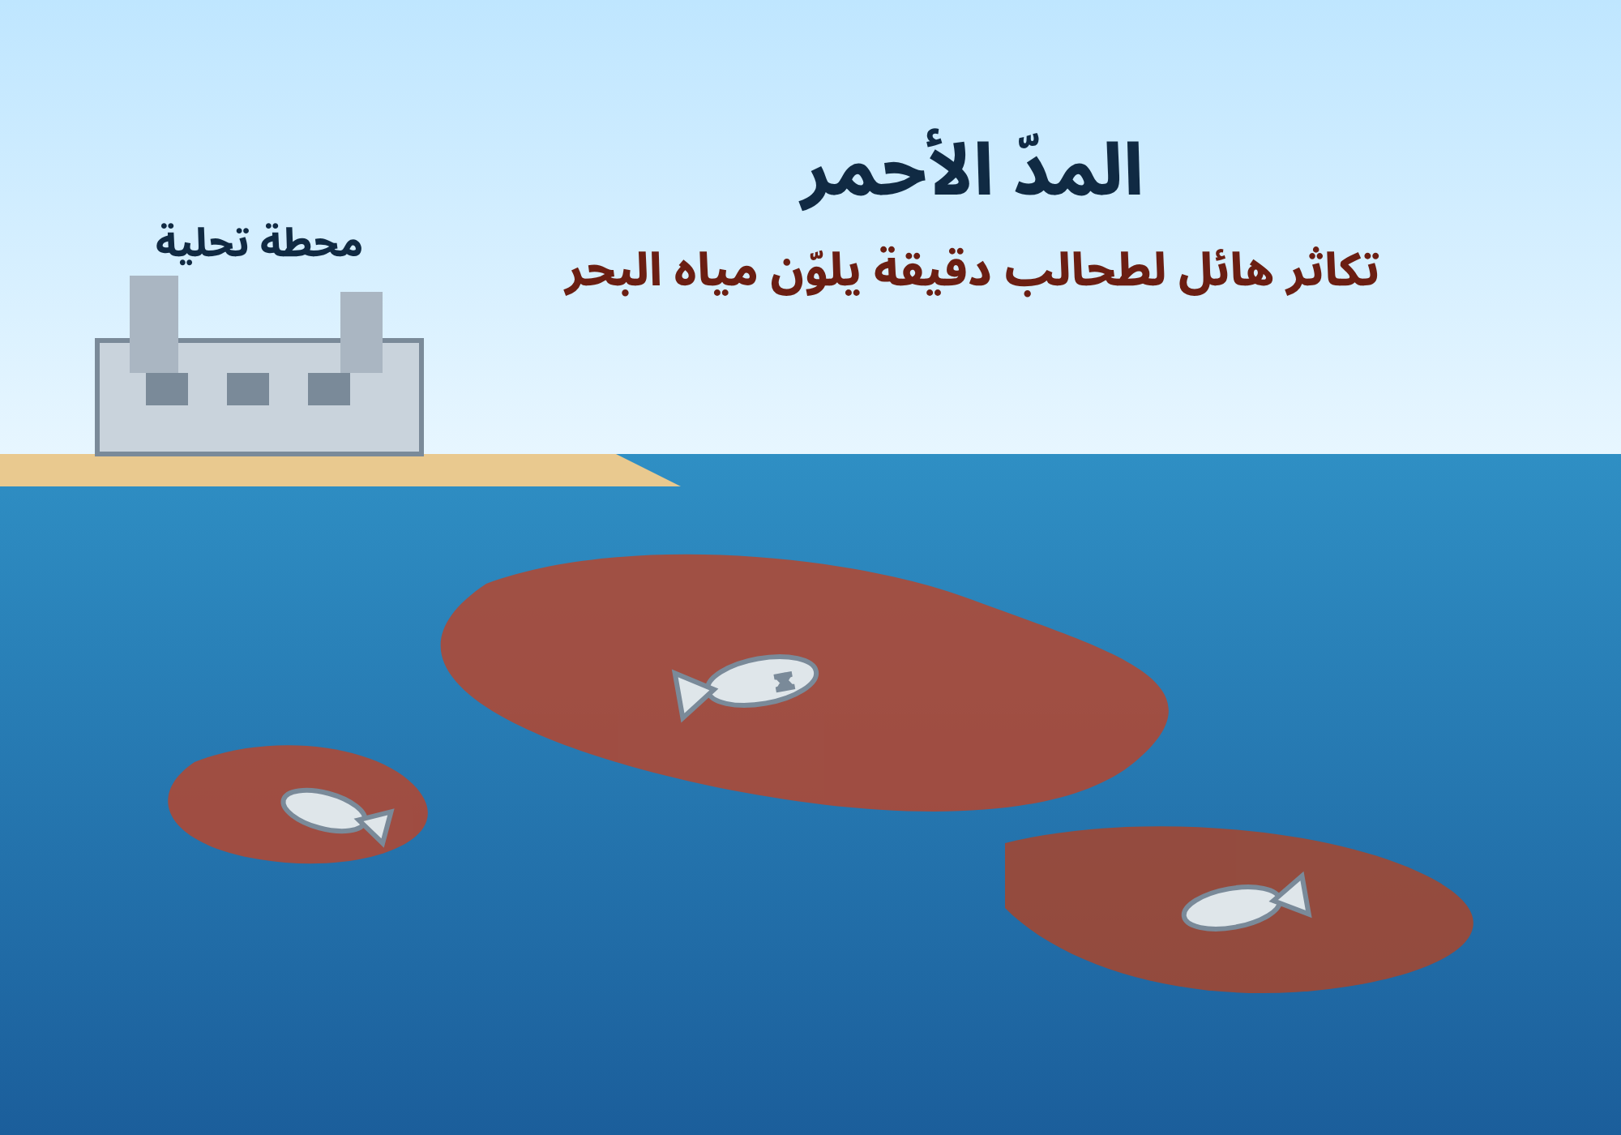




الأولى: مبادئ علم البيئة
تدوير المادة – دورة الفوسفور
24/9/2026
الخميس
مها: بحارنا أمانة… فلنحمها!
من بيئتنا: المدّ الأحمر في مياه الإمارات
الناتج الثالث
الدورة الفسفورية
1
المقارنة بين الدورات
1. أسمدة ومياه صرف غنية بالفوسفور والنيتروجين تصل إلى البحر
2
أثر الإنسان والحلول
3
2. إثراء غذائي: زيادة المغذيات في المياه الساحلية
3. تكاثر هائل لطحالب دقيقة تلوّن الماء: المدّ الأحمر
4. نفوق الأسماك، وتضرّر الشعاب المرجانية ومحطات التحلية
حدث في الإمارات: من أغسطس 2008 إلى مايو 2009 امتدّ مدٌّ أحمر من ساحل دبا إلى مياه الخليج العربي؛ فنفقت آلاف الأطنان من الأسماك، واضطرت محطات تحلية إلى إيقاف عملها أو تعديله.
﴿وَلَا تُفْسِدُوا فِي الْأَرْضِ بَعْدَ إِصْلَاحِهَا﴾
ربط بالتربية الإسلامية – سورة الأعراف، الآية 56
Notes:
السلسلة تظهر خطوة خطوة بالنقر: قبل كل نقرة اسأل «ماذا تتوقعون بعد ذلك؟». حقيقة علمية: المدّ الأحمر (2008–2009) سببته طحالب دقيقة من السوطيات الدوّارة (Cochlodinium polykrikoides)، ومن العوامل المحتملة لظهوره زيادة المغذيات في المياه الساحلية من المصادر المنزلية والصناعية (Richlen وآخرون، 2010، مجلة Harmful Algae). اربط بدرس الأمس: النيتروجين الزائد يسهم أيضًا في الإثراء الغذائي. التكامل: التربية الإسلامية (النهي عن الإفساد في الأرض)، والدراسات الاجتماعية (الثروة السمكية وتحلية المياه).

Slide 21
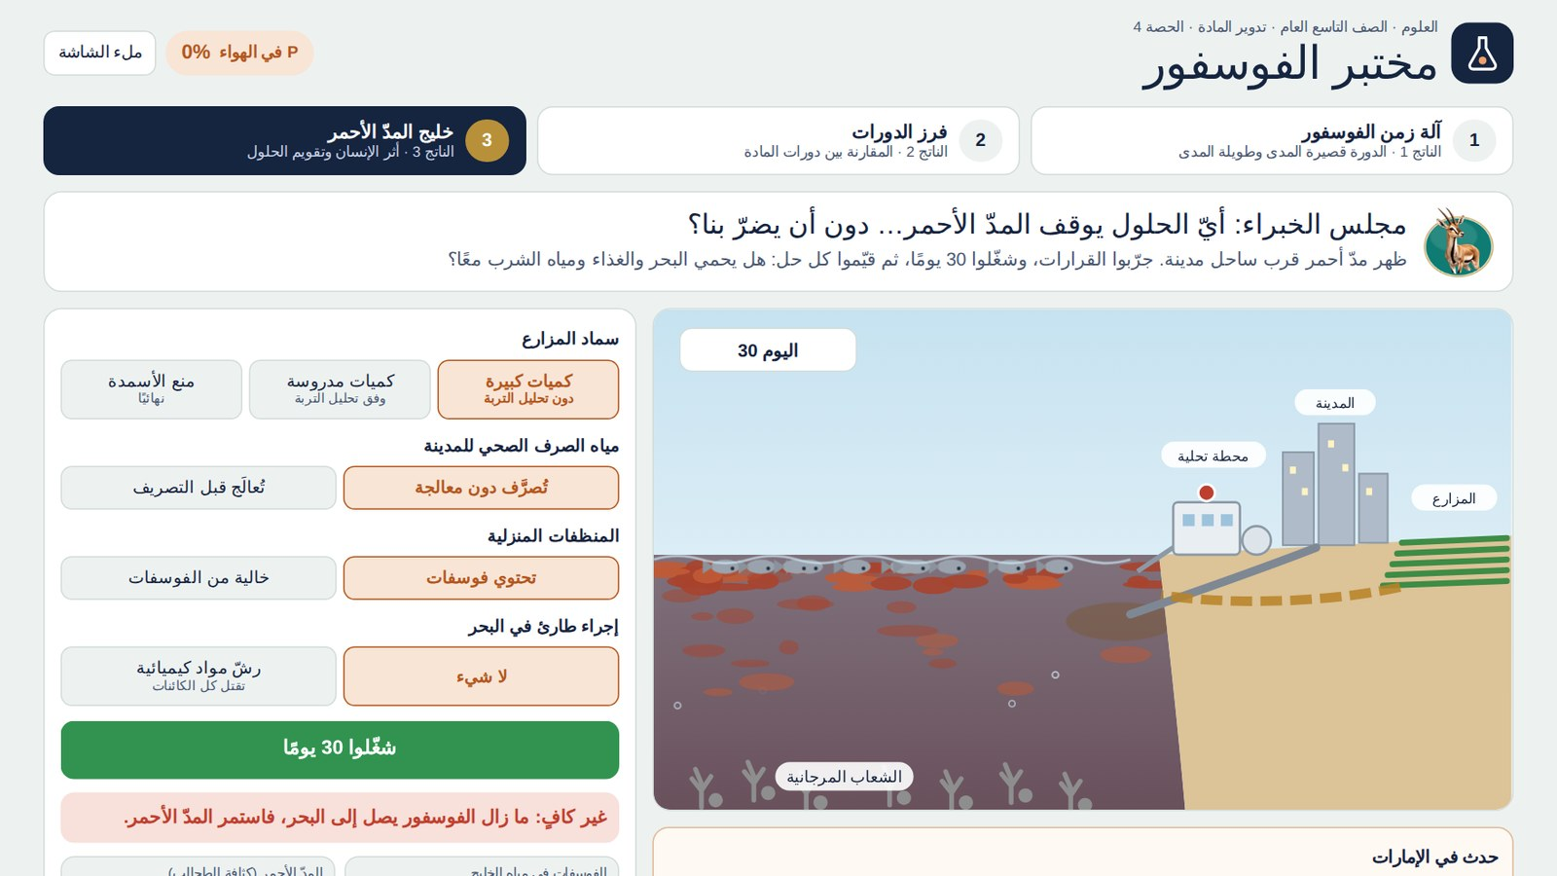


الأولى: مبادئ علم البيئة
تدوير المادة – دورة الفوسفور
24/9/2026
الخميس
المحطة 3: خليج المدّ الأحمر… جرّبوا ثم احكموا
المختبر الافتراضي
الدورة الفسفورية
1
المقارنة بين الدورات
2
مهمة المجموعة
1) شغّلوا الوضع الحالي أولًا.
2) جرّبوا حلول مجلس الخبراء واحدًا واحدًا.
3) قيّموا: البحر، الغذاء، مياه الشرب.
أثر الإنسان والحلول
3
مها: الحل الجيد يحمي البحر والناس معًا.
امسحوا الرمز للدخول
ورقة العمل: القسم 3
◄ افتحوا المحطة 3 في مختبر الفوسفور
Notes:
المختبر الافتراضي – المحطة 3 (3 دقائق، تقويم). الوضع الحالي (سماد كبير، صرف دون معالجة، منظفات بفوسفات): مدّ أحمر 100%، صفر أسماك، مرجان ميت، محطة التحلية متوقفة. منع الأسمدة وحده: الإنتاج الزراعي 30% والمدّ الأحمر مستمر (44%) لأن مياه الصرف ما زالت تضيف الفوسفور. كميات مدروسة + معالجة الصرف + منظفات بلا فوسفات: حلّ فعّال بثلاث نجوم في المجالات الثلاثة. رشّ المواد الكيميائية: يختفي المدّ الأحمر لكن تموت الأسماك والمرجان. هذه النتائج هي أدلة المجموعات في شريحة «مجلس الخبراء: قيّموا الحلول» التالية.

Slide 22

الأولى: مبادئ علم البيئة
تدوير المادة – دورة الفوسفور
24/9/2026
الخميس
مجلس الخبراء: قيّموا الحلول
تقويم الناتج الثالث
الدورة الفسفورية
1
المقارنة بين الدورات
الموقف: ظهر مدٌّ أحمر قرب ساحل مدينة، ويرجّح العلماء أن من أسبابه أسمدة ومياه صرف غنية بالفوسفور والنيتروجين. قيّموا كل حلّ: فعّال أم غير مناسب؟ ولماذا؟
2
أثر الإنسان والحلول
3
غير مناسب
منع استخدام الأسمدة نهائيًّا في جميع المزارع
أ
فعّال
إضافة السماد بكميات مدروسة وفق تحليل التربة وعلى دفعات
ب
فعّال
معالجة مياه الصرف الصحي قبل تصريفها في البحر
ج
تناقشوا… ثم نختار من يعرض
غير مناسب
رشّ مواد كيميائية تقتل جميع الكائنات في المنطقة
د
تحدّي شاهين ■: صمّموا تجربة تحدّد كمية السماد المناسبة لقطعة أرض مزروعة بالعشب.
Notes:
تقويم تعاوني للناتج الثالث (مستوى التقويم في هرم بلوم): اضغط على حرف كل حل لإظهار الحكم، واطلب التعليل. (أ) غير مناسب: يضر بالمحاصيل والأمن الغذائي؛ المطلوب الترشيد لا المنع. (ب) و(ج) فعّالان: يقللان وصول المغذيات إلى البحر. (د) غير مناسب: يدمّر النظام البيئي كله. تحدّي شاهين (مراجعة القسم – التفكير الناقد): نقسم الأرض إلى أجزاء متساوية، ونضيف كميات مختلفة من السماد مع ثبات بقية الظروف، ونقيس نمو العشب، ونختار أقل كمية تعطي أفضل نمو.

Slide 23
الأولى: مبادئ علم البيئة
تدوير المادة – دورة الفوسفور
24/9/2026
الخميس
الصورة الكاملة: أربع دورات… ومادةٌ لا تفنى
الخلاصة
الدورة الفسفورية
1
المقارنة بين الدورات
2
دورتا الكربون والأكسجين
دورة الماء
أثر الإنسان والحلول
3
البناء الضوئي والتنفس الخلوي عمليتان متعاكستان تربطان الدورتين.
يدور الماء بين المحيطات والغلاف الجوي واليابسة بالتبخّر والتكاثف والهطول.
دورة الفوسفور
دورة النيتروجين
لا تمرّ بالهواء؛ ينتقل الفوسفور بين الصخور والتربة والماء والكائنات الحية.
تثبّت البكتيريا نيتروجين الهواء، وتعيده بكتيريا أخرى إليه.
الفكرة الرئيسة: يجري تدوير المواد المغذية الأساسية من خلال العمليات الجيوكيميائية الحيوية.
Notes:
راجع الدرس كاملًا: اطلب من كل مجموعة تلخيص دورة واحدة في جملة (استراتيجية دعم الكتابة: كتابة ملخص – كتاب المعلم). اربط بالفكرة الرئيسة للقسم ومن الحصة الأولى: المادة لا تفنى ولا تُستحدث، بل تُعاد دورتها.

Slide 24



الأولى: مبادئ علم البيئة
تدوير المادة – دورة الفوسفور
24/9/2026
الخميس
أحمد: هل حقّقتُ أهدافي اليوم؟
أين أنا من نواتج التعلم؟
التقويم الذاتي
الدورة الفسفورية
1
المقارنة بين الدورات
2
أثر الإنسان والحلول
3
أحتاج إلى مساعدة
أحتاج إلى تدريب
أتقنتُه
ثلاثة أصابع
إصبعان
إصبع واحد
1. يصف كيفية انتقال الفوسفور عبر الأجزاء الحيوية وغير الحيوية في دورتيه قصيرة المدى وطويلة المدى.
2. يقارن بين دورات الماء والكربون والنيتروجين والفوسفور من حيث المخازن والعمليات ودور الكائنات الحية.
3. يقوّم أثر الأنشطة البشرية في دورات المادة (الإثراء الغذائي والمدّ الأحمر)، ويقترح حلولًا مناسبة.
Notes:
يرفع كل طالب عدد أصابع يعبّر عن مستواه في كل ناتج (1 أتقنته، 2 أحتاج إلى تدريب، 3 أحتاج إلى مساعدة). دوّن أسماء من يحتاجون إلى دعم للمتابعة في الحصة التالية وفي مهام منصة ألف.

Slide 25
الأولى: مبادئ علم البيئة
تدوير المادة – دورة الفوسفور
24/9/2026
الخميس
بطاقة الخروج
التقويم الختامي
الدورة الفسفورية
1
المقارنة بين الدورات
اذكر أربع دورات جيوكيميائية حيوية يتم من خلالها تدوير المواد المغذية.
2
●
أثر الإنسان والحلول
3
سؤال بنمط TIMSS: ما العملية التي تحبس الفوسفور في دورة طويلة المدى؟
(أ) طمر المواد العضوية في قاع المحيطات (ب) انتقال الفوسفات إلى التربة
(ج) طرح الكائنات الحية لفضلاتها (د) تعرية الجبال بالأمطار
▲
صِف رحلة ذرة فوسفور من صخرة في جبل إلى عظام غزال، ثم عودتها إلى الصخور.
■
أجب بمفردك على الورقة
● أساسي ▲ متوسط ■ متقدّم — أجب عن الأسئلة الثلاثة، وابدأ بما تستطيع!
Notes:
الإجابات: 1) دورات الماء والكربون (والأكسجين) والنيتروجين والفوسفور. 2) (أ) طمر المواد العضوية في قاع المحيطات. 3) تجوية الصخرة ← فوسفات في التربة ← يمتصه النبات ← يأكل الغزال النبات فيبني عظامه ← يموت فتحلله المحللات ← ينجرف الفوسفات إلى البحر ويترسّب ← تتكوّن صخور جديدة. لأصحاب الهمم: بطاقة بصور لترتيب رحلة الفوسفور.

Slide 26

الأولى: مبادئ علم البيئة
تدوير المادة – دورة الفوسفور
24/9/2026
الخميس
أبطال اليوم… وإلى اللقاء!
ختام الحصة
الدورة الفسفورية
1
المقارنة بين الدورات
2
أثر الإنسان والحلول
3
نصفّق للمجموعات الفائزة!
وسام مها
وسام شاهين
وسام فاهم
وسام أحمد
وسام حصة
المجموعة: ……
المجموعة: ……
المجموعة: ……
المجموعة: ……
المجموعة: ……
مهمتي على منصة ألف / البوابة الذكية:
اكتب ملخصًا (5–6 أسطر) تقارن فيه بين دورات المادة الأربع مستخدمًا المصطلحات العلمية.
المرة القادمة: علم الأحياء والمجتمع – أثر السدود في النظام البيئي… ثم نستعد معًا لتقويم الوحدة!
Notes:
أعلن المجموعات الفائزة بأوسمة الأسبوع، واشكر الطلاب على مشاركتهم. المهمة المنزلية تدعم مهارة الكتابة (كتابة ملخص). الحصة القادمة وفق دليل المعلم: علم الأحياء والمجتمع – أثر السدود في النظام البيئي، ثم تقويم الوحدة.

